Slide 1
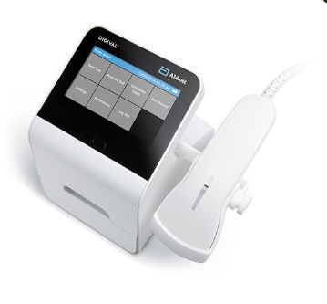
Bruk av DIGIVAL avleser til urin hurtigtester

Slide 2
DIGIVAL avleser skal benyttes i
GÅ UNNA MODUS
Avleseren kan kun lese av en test om gangen men man kan forlate lab under test og test-resultat lagres på avleseren

Slide 3
Pålogging
Når DIGIVAL slås på, eller når en annen operatør har logget av, vises
skjermbildet Skann eller angi operatør-ID.
Log på som «lab» for tilgang

Slide 4
Kalibrering av DIGIVAL
Kalibreringskontroll av DIGIVAL hver 30. dag.
Kal.kontrollen ligger i skap over avleseren
Følg anvisning i prosedyre for riktig bruk

Slide 5

Avlesning av test
Husk at før du starter preparering av urinprøven må du først skanne strekkoden på testens foliepose – deretter skannes pasient-ID(lab-nr)
Så bekreftes pasient- og testinformasjon med OK

Slide 6
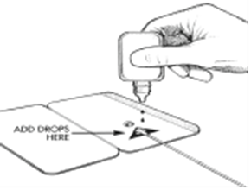
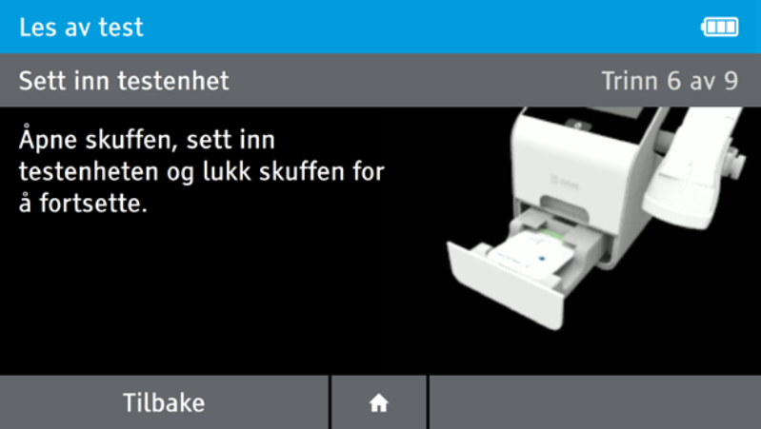
Nå kan testen prepareres etter prosedyre før du legger den i skuffen til avlesning

Slide 7
Når en test er korrekt fullført,
vises resultatene på skjermen med
positivt eller negativt resultat.
Hvis det oppstår en testfeil, vises
«Ugyldig». Se det spesifikke
pakningsvedlegget for ytterligere
informasjon om testresultatet.

Slide 8
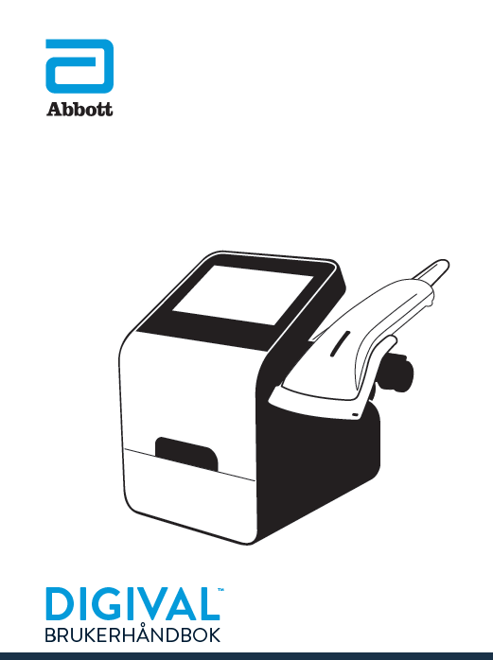
DIGIVAL brukerhåndbok er et greit oppslagsverk ved spørsmål
I:\HNT - ALM Fellesområde\Driftsenheter\MB-L\Faggruppe 4\PNA\Digival avleser
EQS ID 31852 for arbeidsprosedyre(kommer etter hvert)

